Slide 1
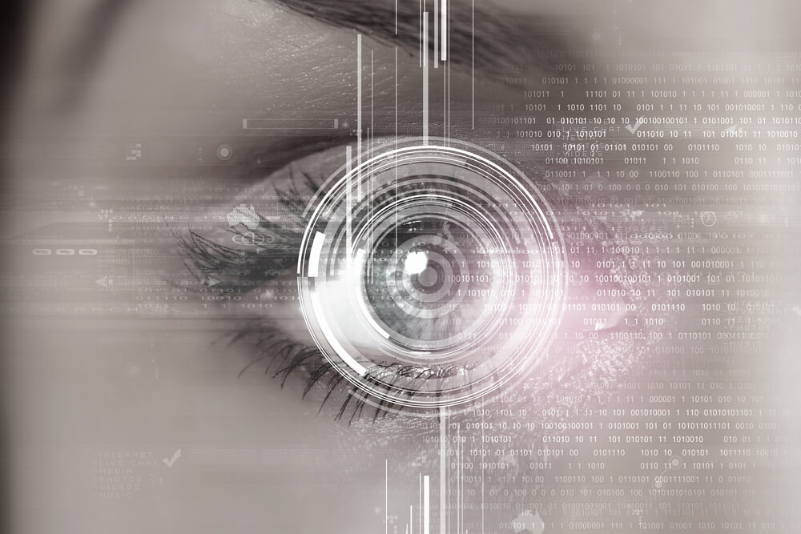
Processamento de Imagem
Visão Computacional
Alan Tavares
Julho 2019

Slide 2
Objetivo
O que é uma imagem?
Para que serve o Processamento de Imagem?
Onde a Visão Computacional entra?
Onde podemos aplicar?

Slide 3
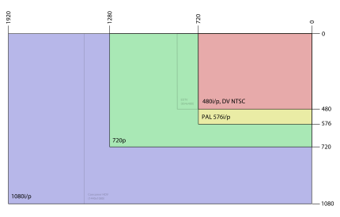

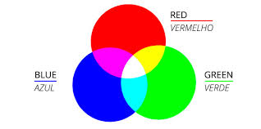
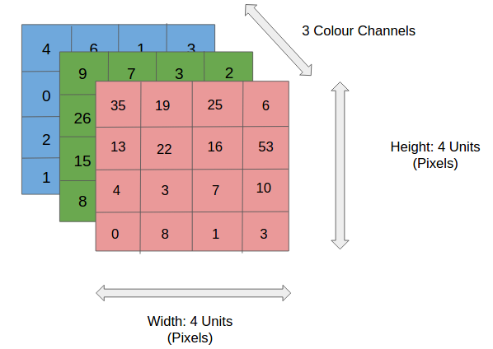
Imagem
Definição: Conjunto de pontos que convergem num plano, formato por Pixels.

Slide 4

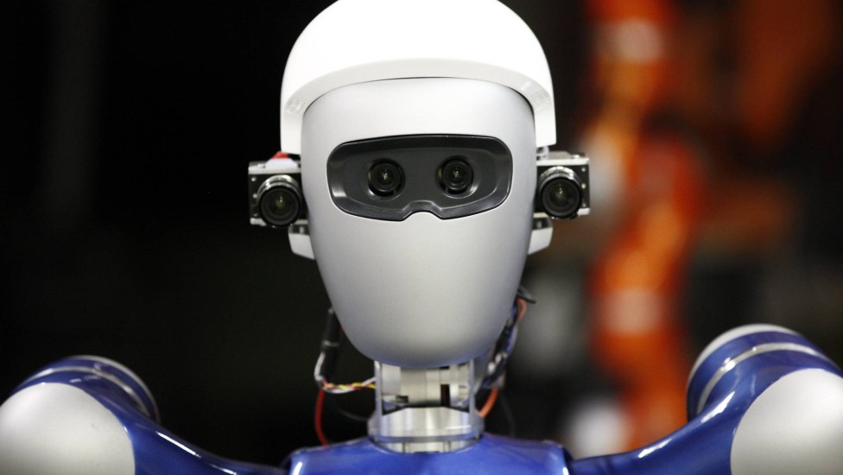
Visão Computacional
Imagine a seguinte situação: você está em uma sala com mais duas pessoas. Uma delas arremessa uma bola e você a pega com as mãos. Nada poderia ser mais simples, certo?

Slide 5
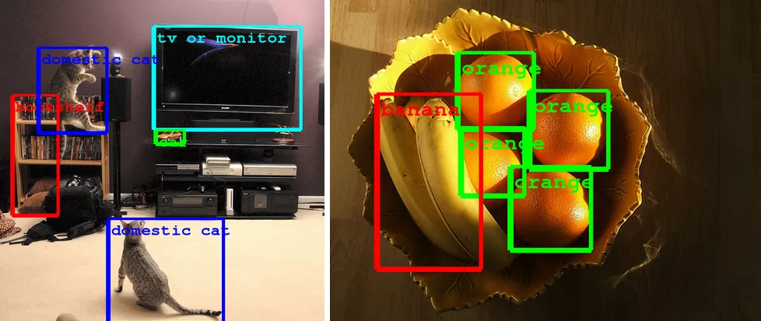
Visão Computacional
Definição: É o processo de modelagem e replicação da visão humana usando software e hardware. A visão computacional é uma disciplina que estuda como reconstruir, interromper e compreender uma cena 3D a partir de suas imagens 2D em termos das propriedades da estrutura presente na cena.
Visão Computacional para reconhecimento de objetos

Slide 6
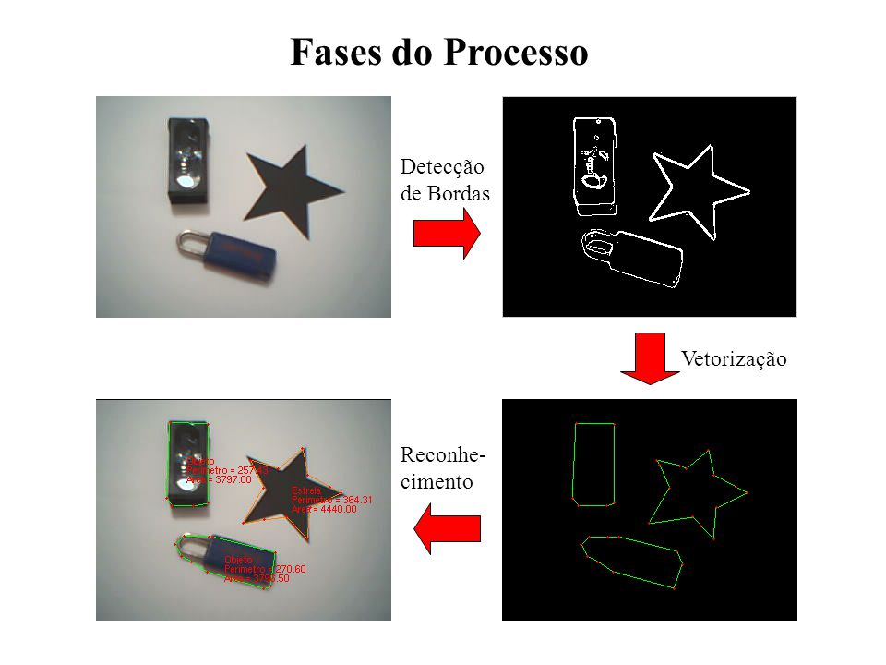
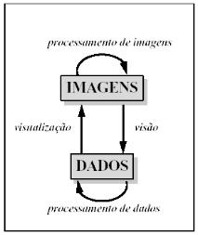
Processamento de Imagem
Definição: É qualquer forma de processamento de dados no qual a entrada e saída são imagens tais como fotografias ou quadros de vídeo.
Tratamento de Imagens: Preocupa-se somente na manipulação de figuras para sua representação final;
Processamento de Imagens: Trata-se de um estágio para novos processamentos de dados tais como aprendizagem de máquina ou reconhecimento de padrões.
Imagens
Dados
Pré-processamento, realce e classificação

Slide 7
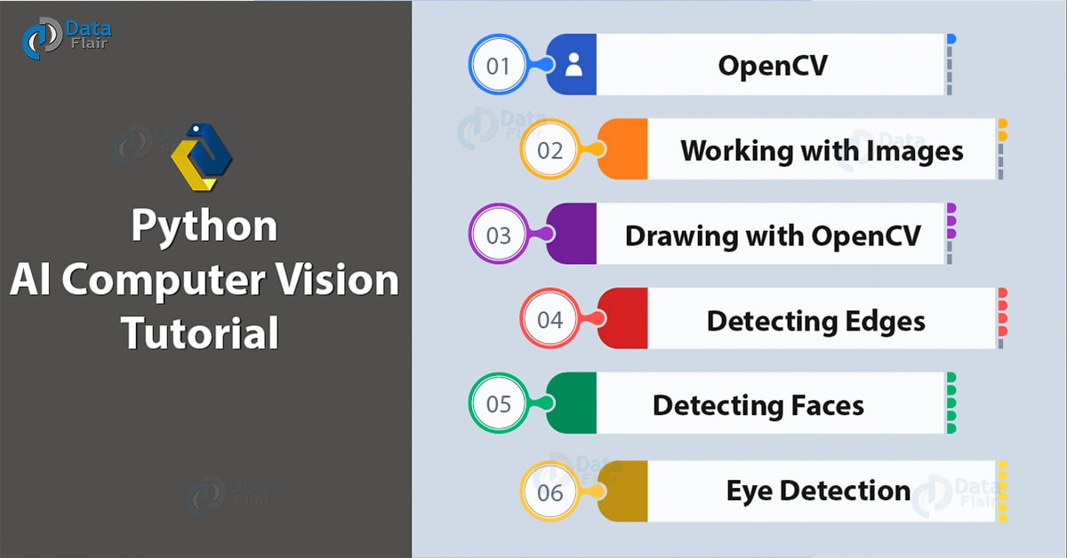
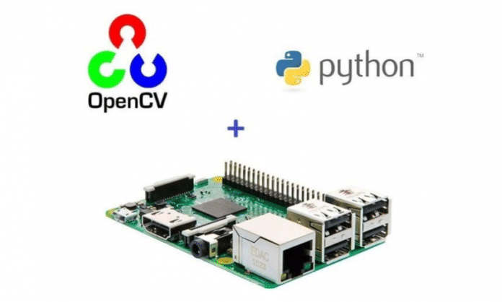
O que é OpenCV?
Definição: Biblioteca de Processamento de Imagem e de Visão Computacional
Código Aberto;
Grande gama de funções implementadas;
C, C++, Java, Python e outras;
Processamento de Imagem e Vídeos

